Slide 1
第2章 操作系统的结构
机制与策略
区别对待机制（mechanism）和策略（policy）是操作系统设计的一种非常有效的思路。大部分的编程问题都可以被切割成两个部分：
“需要提供什么功能（机制）（what）”
“怎样实现这些功能（策略）（how）”

Slide 2
Unix/Linux的接口设计有一句通用的格言
“提供机制而不是策略”。
如果说机制是一种框架，那么，策略就是填充框架的一个个具体的实体
程序的执行机制 -- 进程 ； 内核函数的执行机制 -- 线程； 中断服务程序的执行机制 -- 中断信号触发； 中断下半部的执行机制 -- softirq, tasklet, 工作队列； 系统调用的执行机制 -- 软中断（int $0x80触发）

Slide 3
第2章 操作系统的结构
系统实现
大多数都是C或C++来编写的。
---内核的最低层可以采用汇编语言；
---高层函数可用 C；
---系统程序可用 C 或 C++，也可用解释型脚本语
言，如 PERL 或Python，
还可用外壳脚本。
Linux 和 Windows 操作系统内核主要用 C 编写

Slide 4

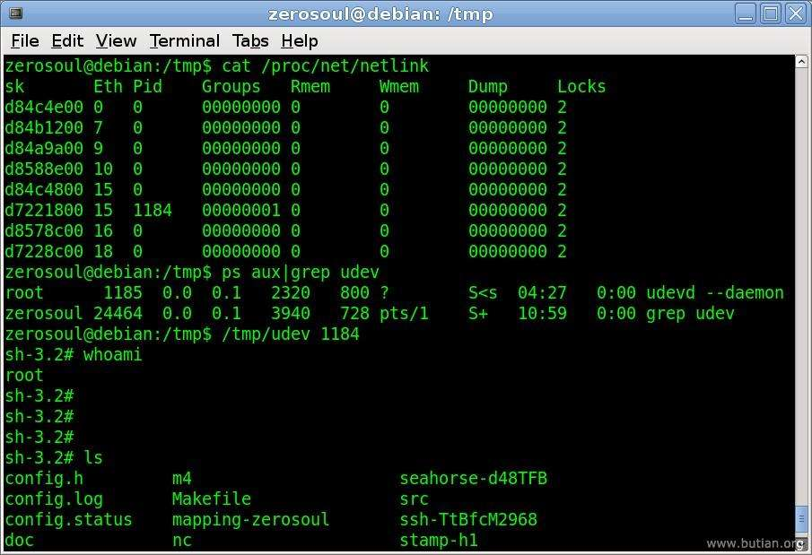
2.1 操作系统接口
现代操作系统至少会提供两种类型的接口供用户使用：
命令接口与系统调用
命令接口
命令接口通常呈现给用户两种形态：命令行界面与图形用户界面
Linux 图形界面
Linux 命令界面

Slide 5
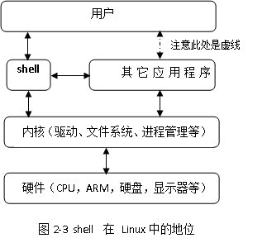
2.1 操作系统接口
命令接口（续）
Shell是命令解释器，它连接了用户和 Linux 内核，shell将用户程序及其输入翻译成操作系统内核能够识别的指令，并且操作系统内核执行完将返回的输出通过shell再呈现给用户。

Slide 6
2.2 系统调用
系统调用
内核提供一系列具备预定功能的多内核函数，通过一组称为系统调用（system call)的接口呈现给用户。系统调用把应用程序的请求传给内核，调用相应的内核函数完成所需的处理，将处理结果返回给应用程序。
处理器设有两种模式：“用户模式”与“内核模式”
应用程序运行
核心操作系统组件
多个驱动程序

Slide 7
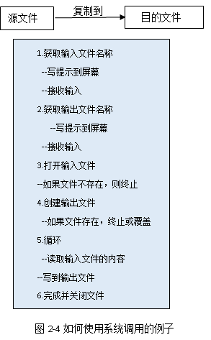
2.2 系统调用
系统调用的例子
Copy a.txt /root/b.txt

Slide 8
2.2 系统调用
系统调用与API的关系
API（Application Programming Interface，API）
是一些预先定义的函数，目的是提供应用程序与开发人员基于某软件或硬件得以访问一组例程的能力，而又无需访问源码。
有三组常见 API 可为应用程序员所用：
Windows API
POSIX API（这包括几乎所有版本的 UNIX、Linux 和 Mac OS X）
Java API
POSIX(Portable Operating System Interface)，全称为可移植性操作系统接口，是一种关于信息技术的IEEE标准。它包括了系统应用程序接口（简称API），以及实时扩展[C语言]。

Slide 9
2.2 系统调用
系统调用与API的关系
API 函数通常为应用程序员调用实际的系统调用。
应用程序员更喜欢根据 API 来编程：
程序员根据 API 设计程序，以希望程序能在任何支持同一 API 的系统上编译并执行。
实际系统调用比 API 更为注重细节且更加难用。

Slide 10
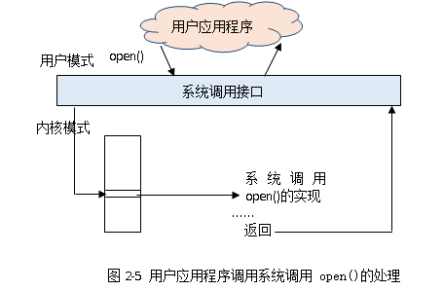
2.2 系统调用
系统调用的工作过程

Slide 11
2.2 系统调用
系统调用向系统传递参数有三种常用方法：
1）直接通过寄存器来传递参数。
适用于参数数量较少的情况。在x86系统上，Linux的系统调用的前5
个参数依次放在寄存器ebx,ecx,edx,esi和edi中。
2）参数存在内存中
参数数目比较多的时候，这些参数通常存在内存的某个区域中，内
存地址通过寄存器来传递。Linux 和 Solaris 就采用这种方法。
3）参数通过程序压入堆栈，并通过操作系统弹出
有的系统偏爱内存区域或堆栈方法，因为这些方法并不限制传递参
数的数量或长度。

Slide 12
2.3 操作系统结构
操作系统设计的过程中采用的结构主要包括：
整体式结构
层次式结构
微内核
模块化结构

Slide 13
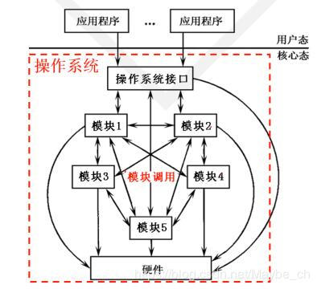
2.3 操作系统结构
整体式结构
首先确定操作系统的总体功能，然后将总功能分解为若干个子功能，实现每个子功能的程序成为模块。再按照功能将上述每个大模块分解为若干个小模块，如此进行下去。
优点：
接口简单直接，系统效率高。
缺点：
可读性较差，也不具备可维护性。一旦某一个过程出了问题，凡是与之存在调用关系的过程都要修改，所以给调试和维护人员带来许多麻烦。
这种早期的整体式结构已经淘汰不用了

Slide 14
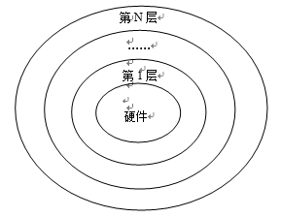
2.3 操作系统结构
层次式结构
把操作系统所有的功能模块按照功能调用次序分别排成若干层，各层之间的模块只有单向调用关系(例如，只允许上层或外层模块调用下层或内层模块)。
优点：
（1）把功能实现的无序性改成有序性，可显著提高设计的准确性。
（2）把模块问的复杂依赖关系改为单向依赖关系，即高层软件依
赖于低层软件。
缺点：
分层法的主要困难涉及对层的详细定义，这是因为一层只能使用
其下的较低层。

Slide 15
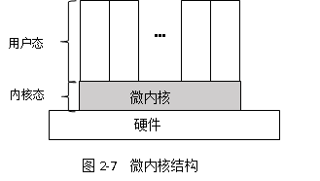
2.3 操作系统结构
微内核结构
最基本的功能保留在内核，而将那些不需要在核心态执行的功能移到用户态执行，从而降低了内核的设计复杂性。而那些移出的操作系统代码根据分层的原则被划分成若干服务程序，它们的执行相互独立，交互则都借助于微内核进行通信。

Slide 16
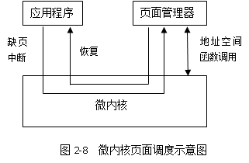
2.3 操作系统结构
微内核结构（续）
微内核的功能主要包括：
低级存储管理
进程间通信（IPC）
I/O和中断管理。

Slide 17
文件服务
网络服务
各种应用
……
用户态
内核态
进程间通信（IPC）
硬件

Slide 18
文件服务
网络服务
各种应用
优点：
有效地分离了内核与服务、服务与服务，使得它们之间的接口更加清晰，维护的代价大大降低，各部分可以独立地优化和演进，从而保证了操作系统的可靠性。
缺点：
因为需要频繁地在核心态和用户态之间进行切换，操作系统的执行开销偏大
……
用户态
低级存储管理
内核态
进程间通信（IPC）
I/O和中断管理
硬件

Slide 19
2.3 操作系统结构
微内核结构（续）
微内核设计的思想是为了实现高可靠性，将操作系统划分成小的、良好定义的模块，只有微内核–运行在内核态上，其余的模块，由于功能相对弱些，则作为普通用户进程运行.

Slide 20
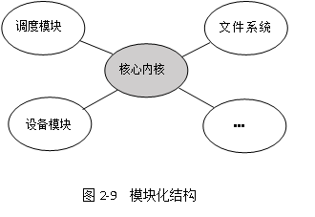
2.3 操作系统结构
模块化结构
模块化结构是指利用面向对象编程技术来生成模块化的内核。其全称为动态可加载模块化结构。
优点：
1）将内核映象的尺寸保持在最小，并具有最大的灵活性；
2）便于检验新的内核代码，而不需重新编译内核并重新引导。
缺点：
1）差的内核模块会导致系统崩溃
2）内核必须维护符号表（内核符号表是一个用来存放所有模块可以访问的那些符号以及相应地址的特殊的表）
3）内核要维护模块之间的依赖性

Slide 21
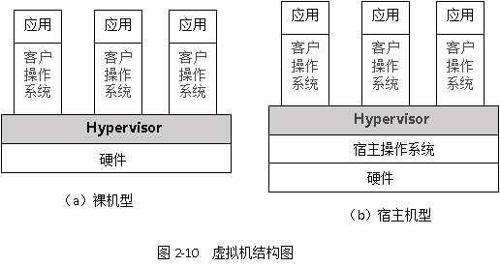
2.4 虚拟机
虚拟机（Virtual Machine）指通过软件模拟的具有完整硬件系统功能的、运行在一个完全隔离环境中的完整计算机系统。
虚拟机监视器，虚拟化技术的核心
两种虚拟机的对比可参考教材表格2-1

Slide 22
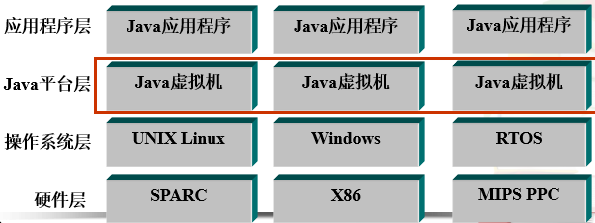
2.4 虚拟机
虚拟机的主要实例
VMware workstation
VMware Workstation 是一款功能强大的桌面虚拟计算机软件，使用户可在单一
的桌面上同时运行不同的操作系统，进行开发、测试、部署新的应用程序。
Java 虚拟机
Java语言使用Java虚拟机屏蔽了与具体平台相关的信息，使得Java语言编译程序
只需生成在Java虚拟机上运行的目标代码（字节码），就可以在多种平台上不加
修改地运行。
图2-11 Java虚拟机在系统中的地位

